Slide 1



13 $t$-критерий
Если требуется знать, отклоняется ли математическое ожидание от некоторого априорно заданного значения,
то это можно исследовать с помощью статистического теста, известного как $t$-критерий.

Slide 2
Контроль за производством шарикоподшипников

Slide 3
Стальные шарикоподшипники
Производственная линия настроена на выпуск определенного типа стальных шарикоподшипников диаметром 1 миллиметр.
Для проверки производительности производственных линий
в конце рабочего дня отбирается несколько шарикоподшипников
и измеряются их диаметры.

Slide 4
Стальные шарикоподшипники
Предположим, мы наблюдаем 20 диаметров шарикоподшипников
с производственных линий, которые перечислены в таблице.
1.018 | 1.009 | 1.042 | 1.053 | 0.969 | 1.002 | 0.988 | 1.019 | 1.062 | 1.032
1.072 | 0.977 | 1.062 | 1.044 | 1.069 | 1.029 | 0.979 | 1.096 | 1.079 | 0.999

Slide 5

Стальные шарикоподшипники
Средний диаметр равен
$${\overline{x}}_{20}=1.03$$
миллиметра. Это явно отклоняется от целевого значения 1, но вопрос в том, можно ли объяснить разницу случайностью или она достаточно велика, чтобы сделать вывод о том, что производственная линия производит шарикоподшипники неправильного диаметра.

Slide 6

Стальные шарикоподшипники
Чтобы ответить на этот вопрос, мы моделируем набор данных
как реализацию случайной выборки
$$X_{1}, X_{2},…,X_{20}$$
из распределения вероятностей с ожидаемым значением $μ$.
Параметр $μ$ представляет диаметр шарикоподшипников, производимых производственными линиями. Чтобы исследовать, отклоняется ли этот диаметр от 1, мы проверяем нулевую гипотезу $H_{0}: μ=1$ против $H_{1}: μ≠1$.

Slide 7

Общая задача сравнения
Данные $x_{1}, x_{2},…,x_{n}$ являются реализацией случайной выборки $X_{1}, X_{2},…,X_{n}$ из распределения с математическим ожиданием $μ$.
Мы хотим проверить, равно ли $μ$ заданному априори значению, скажем, $μ_{0}$.

Slide 8

Общая задача сравнения
Согласно закону больших чисел, ${\overline{X}}_{n}$ близко к $μ$ при большом $n$.
Это предполагает тестовую статистику, основанную на ${\overline{X}}_{n}−μ_{0}$. Реализации ${\overline{X}}_{n}−μ_{0}$, близкие к нулю, говорят в пользу нулевой гипотезы.
Достаточно ли ${\overline{X}}_{n}−μ_{0}$ в качестве тестовой статистики?

Slide 9

Стальные шарикоподшипники
В нашем примере ${\overline{x}}_{n}−μ_{0}=1.03−1=0.03$.
Следует ли нам интерпретировать это как малое значение?
При нулевой гипотезе
$$E\left[{\overline{X}}_{n}−μ_{0}\right]=μ−μ_{0}=0.$$

Slide 10

Стандартное отклонение
Если ${\overline{X}}_{n}−μ_{0}$ будет иметь стандартное отклонение 1, то значение 0.03 находится в пределах одного стандартного отклонения от $E\left[{\overline{X}}_{n}−μ_{0}\right]$. Правило «$μ$ $±$ несколько $σ$» предполагает, что значение 0.03 не является исключительным.
Его следует рассматривать как небольшое отклонение.

Slide 11

Стандартное отклонение
Если ${\overline{X}}_{n}−μ_{0}$ имеет стандартное отклонение 0.001, то значение 0.03 находится на расстоянии 30 стандартных отклонений от $E\left[{\overline{X}}_{n}−μ_{0}\right]$. Согласно правилу «$μ$ $±$ несколько $σ$», это очень редкий случай.
Значение 0.03 следует рассматривать как большое отклонение.

Slide 12

Стандартизация
Стандартизируем ${\overline{X}}_{n}−μ_{0}$, чтобы учесть его вариацию.
Известно, что
$$Var\left({\overline{X}}_{n}−μ_{0}\right)=Var\left({\overline{X}}_{n}\right)=\frac{σ^{2}}{n},$$
где $σ^{2}$ – дисперсия каждого $X_{i}$.
Стандартизация ${\overline{X}}_{n}−μ_{0}$ означает, что мы должны разделить на $σ/\sqrt{n}$. Поскольку $σ$ неизвестно, мы подставляем вместо $σ$ стандартное отклонение выборки $S_{n}$.

Slide 13

Тестовая статистика
Всё это приводит к следующей тестовой статистике для нулевой гипотезы $H_{0}: μ=μ_{0}$:
$$T=\frac{{\overline{X}}_{n}−μ_{0}}{S_{n}/\sqrt{n}}.$$
Значения $T$, близкие к нулю, говорят в пользу $H_{0}: μ=μ_{0}$.
Большие положительные значения $T$ предполагают, что $μ>μ_{0}$,
а большие отрицательные значения предполагают, что $μ<μ_{0}$;
и то, и другое свидетельствует против $H_{0}$.

Slide 14

Стальные шарикоподшипники
Для данных о шарикоподшипниках можно найти, что $s_{n}=0.0372$, так что
$$t=\frac{{\overline{x}}_{n}−μ_{0}}{s_{n}/\sqrt{n}}.=\frac{1.03−1}{0.0372/\sqrt{20}}=3.607.$$
Это явно отличается от нуля, но вопрос в том, достаточно ли велика эта разница, чтобы отклонить $H_{0}: μ=1$.
Чтобы ответить на этот вопрос, нам нужно знать распределение вероятностей $T$ при нулевой гипотезе.

Slide 15
t-критерий с одной выборкой

Slide 16

t-критерий с одной выборкой
Классическое предположение состоит в том, что набор данных является реализацией случайной выборки из $N\left(μ, σ^{2}\right)$ распределения. В этом случае наша тестовая статистика $T$ оказывается имеющей
$t$-распределение в соответствии.
Проверка нулевой гипотезы $H_{0}: μ=μ_{0}$ называется $t$-тестом
(с одной выборкой).

Slide 17

t-критерий с одной выборкой
Без предположения о нормальности мы будем использовать bootstrap для аппроксимации распределения $T$.
Для больших размеров выборки это распределение может быть аппроксимировано с помощью центральной предельной теоремы.

Slide 18
Нормальные данные

Slide 19

Нормальные данные
Предположим, что набор данных $x_{1}, x_{2},…,x_{n}$ является реализацией случайной выборки $X_{1}, X_{2},…,X_{n}$ из $N\left(μ, σ^{2}\right)$ распределения.
Тогда изученное среднее значение имеет распределение $t(n−1)$.
При нулевой гипотезе $H_{0}: μ=μ_{0}$ наша тестовая статистика $T$ также имеет распределение $t(n−1)$.
Следовательно, если мы проверяем $H_{0}: μ=μ_{0}$ против $H_{1}: μ≠μ_{0}$ на уровне $α$, то мы должны отклонить нулевую гипотезу в пользу
$H_{1}: μ≠μ_{0}$, если
$$T≤−t_{n−1,α/2} или T≥t_{n−1,α/2}.$$

Slide 20

Нормальные данные
Аналогичные правила принятия решений применяются к альтернативам $H_{1}: μ>μ_{0}$ и $H_{1}: μ<μ_{0}$.
Предположим, что в примере с шарикоподшипником мы проверяем $H_{0}: μ=1$ против $H_{1}: μ≠1$ при уровне $α=0.05$.
Мы находим $t_{19,0.025}=2.093$.
Мы должны отклонить, если $T≤−2.093$ или $T≥2.093$.
Для данных о шарикоподшипниках мы нашли $t=3.607$, что означает, что мы отклоняем нулевую гипотезу на уровне $α=0.05$.

Slide 21
Ненормальные данные

Slide 22

Ненормальные данные
Нарисуйте прямоугольник высотой $h$ и шириной $w$ ($w>h$), а внутри этого прямоугольника нарисуйте квадрат со сторонами длиной $h$.
Это создает еще один (меньший) прямоугольник с горизонтальными
и вертикальными сторонами длины $w−h$ и $h$.

Slide 23

Ненормальные данные
Большой прямоугольник с отношением вертикали к горизонтали, равным отношению горизонтали к вертикали для маленького прямоугольника, т.е.
$$\frac{h}{w}=\frac{w−h}{h},$$
древние греки называли «золотым прямоугольником», которые часто использовали их в своей архитектуре. После решения для $h/w$ мы получаем, что отношение высоты к ширине $h/w$ равно «золотому сечению»
$$\frac{\sqrt{5}−1}{2}≈0.618.$$

Slide 24

Золотое сечение
Данные в таблице представляют соответствующие соотношения
$h/w$ для прямоугольников, используемых индейцами для украшения своих кожаных изделий.
0.693 | 0.749 | 0.654 | 0.670 | 0.662 | 0.672 | 0.615 | 0.606 | 0.690 | 0.628
0.668 | 0.611 | 0.606 | 0.609 | 0.601 | 0.553 | 0.570 | 0.844 | 0.576 | 0.933

Slide 25

Золотое сечение
Можно ли предположить, что индейцы также использовали золотые прямоугольники?
Мы проверим это с помощью $t$-критерия.

Slide 26

Золотое сечение
Наблюдаемые соотношения моделируются как реализация случайной выборки из распределения с математическим ожиданием $μ$, где параметр $μ$ представляет истинные эстетические предпочтения индейцев в отношении соотношения высоты к ширине.
Мы хотим протестировать
$$H_{0}: μ=0.618 против H_{1}: μ≠0.618.$$

Slide 27

Золотое сечение
Для коэффициентов индейцев
${\overline{x}}_{n}=0.6605$ и $s_{n}=0.0925$,
так что значение тестовой статистики равно
$$t=\frac{{\overline{x}}_{n}−0.618}{s_{n}/\sqrt{n}}=\frac{0.6605−0.618}{0.0925/\sqrt{20}}=2.055.$$

Slide 28

Ненормальные данные
Более тщательное изучение данных показывает, что нормальное распределение не является подходящей моделью.
По определению отношение высоты к ширине $h/w$ всегда находится в диапазоне от 0 до 1. Поскольку некоторые точки данных также близки к правой границе 1, нормальное распределение неуместно. Если мы не можем предположить нормальное распределение модели, мы больше не можем заключить, что наша тестовая статистика имеет распределение $t(n−1)$ в соответствии с нулевой гипотезой.

Slide 29

Ненормальные данные
Поскольку нет причин предполагать какой-либо другой конкретный тип распределения для моделирования данных, мы аппроксимируем распределение $T$ в соответствии с нулевой гипотезой.
Чтобы приблизить его распределение, мы используем эмпирическое моделирование bootstrap для среднего значения.
Мы генерируем 10 000 наборов данных bootstrap и для каждого набора данных bootstrap $x_{1}^{∗}, x_{2}^{∗},…,x_{n}^{∗}$ вычисляем
$$t^{∗}=\frac{{\overline{x}}_{n}^{∗} −0.6605}{s_{n}^{∗}/\sqrt{n}}.$$

Slide 30

Ненормальные данные
Мы тестируем $H_{0}: μ=0.618$ против $H_{1}: μ≠0.618$ на уровне α = 0,05.
Мы находим следующие начальные приближения для критических значений:
$$c_{l}^{∗}=−3.334 и c_{u}^{∗}=1.644.$$
Поскольку для данных индейцев значение 2.055 тестовой статистики больше, чем 1.644, мы отклоняем нулевую гипотезу на уровне 0.05.

Slide 31

Ненормальные данные
В качестве альтернативы, мы можем вычислить начальную аппроксимацию одностороннего значения $p$, соответствующего 2.055:
$$P(T≥2.055)≈\frac{число значений t^{∗} больше или равно 2.055}{10 000}=0.0067,$$
что меньше $α/2=0.025$.
Значение 2.055 следует рассматривать как исключительно большое, и мы отвергаем нулевую гипотезу. Эстетические предпочтения в отношении соотношения высоты и ширины у индейцев отличаются
от таковых у древних греков.

Slide 32
Большие выборки

Slide 33

Большие выборки
При больших размерах выборки распределение среднего значения, полученного методом Стьюдента, может быть аппроксимировано стандартным нормальным распределением.
Это означает, что при больших размерах выборки распределение статистики $t$-критерия при нулевой гипотезе также может быть аппроксимировано стандартным нормальным распределением.

Slide 34

Гейзеры
Исследуется ожидаемое время между последовательными извержениями и продолжительности извержения.
Предположим, что ожидаемая продолжительность извержения составляет 4 минуты (240 секунд).
Кажется ли это вероятным на основе данных?
Исследуем это, протестировав $H_{0}: μ=240$ против $H_{1}: μ≠240$ на уровне $α=0.001$, где $μ$ – математическое ожидание распределения модели.

Slide 35
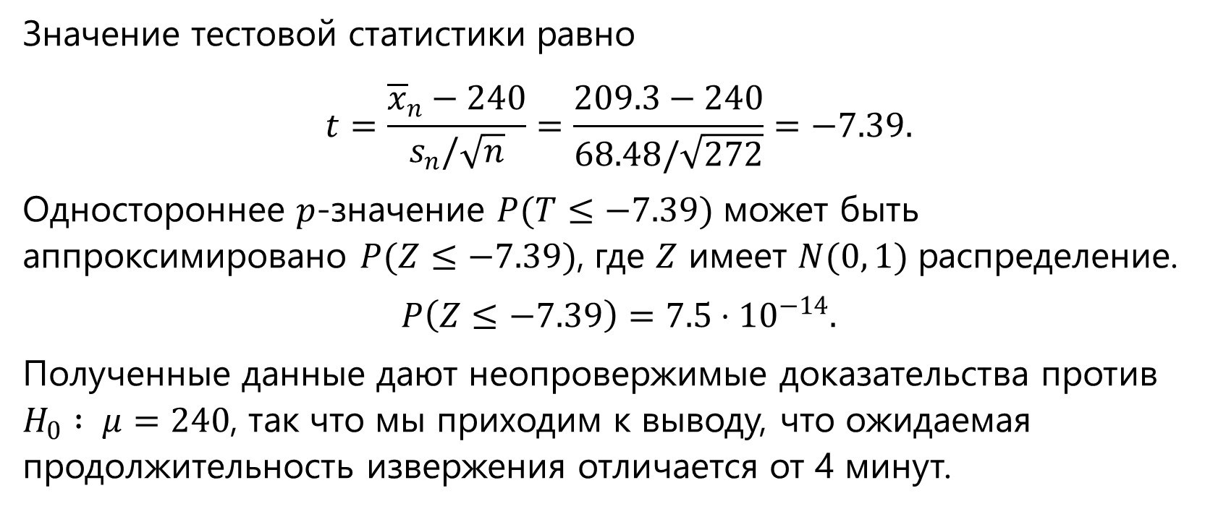
Гейзеры
Значение тестовой статистики равно
$$t=\frac{{\overline{x}}_{n}−240}{s_{n}/\sqrt{n}}=\frac{209.3−240}{68.48/\sqrt{272}}=−7.39.$$
Одностороннее $p$-значение $P(T≤−7.39)$ может быть аппроксимировано $P(Z≤−7.39)$, где $Z$ имеет $N(0, 1)$ распределение.
$$P\left(Z≤−7.39\right)=7.5⋅{10}^{−14}.$$
Полученные данные дают неопровержимые доказательства против $H_{0} : μ=240$, так что мы приходим к выводу, что ожидаемая продолжительность извержения отличается от 4 минут.

Slide 36

$t$-критерий
в регрессионной установке

Slide 37
Полезен ли кальций?
В Англии и Уэльсе было проведено исследование экологических причин заболеваний. Ежегодный уровень и концентрация кальция
в питьевой воде были зарегистрированы для 61 крупного города.
Данные в таблице представляют годовой уровень смертности, усредненный за 1958-1964 годы, и концентрацию кальция в частях
на миллион.

Slide 38
Полезен ли кальций?
Исследование диаграмм рассеяния показало небольшую тенденцию
к снижению смертности, что позволяет предположить, что более высокие концентрации кальция приводят к снижению уровня смертности.
Вопрос в том, так ли это на самом деле или небольшую тенденцию к снижению следует отнести на счет случайности?

Slide 39

Полезен ли кальций?
Мы моделируем данные о смертности с помощью простой линейной регрессионной модели с нормально распределенными ошибками,
коэффициентом смертности в качестве зависимой переменной $y$ и концентрацией кальция в качестве независимой переменной $x$:
$$Y_{i}=α+βx_{i}+U_{i} для i=1, 2,… , 61,$$
где $U_{1}, U_{2},… , U_{61}$ – случайная выборка из распределения $N\left(0, σ^{2}\right)$. Параметр $β$ представляет изменение уровня смертности, если мы увеличим концентрацию кальция на одну единицу.

Slide 40

Полезен ли кальций?
Мы проверяем нулевую гипотезу $H_{0}: β=0$ (кальций не оказывает влияния на уровень смертности) против $H_{1}: β<0$ (более высокая концентрация кальция снижает уровень смертности).

Slide 41


$t$-тест для углового коэффициента
Для нулевой гипотезы $H_{0}: β=β_{0}$ мы используем в качестве тестовой статистики
$$T_{b}=\frac{\hat{β}−β_{0}}{S_{b}},$$
где $\hat{β}$ – оценка методом наименьших квадратов для $β$ и
$$S_{b}^{2}=\frac{n}{n\sum{x_{i}^{2}}−{\left(\sum{x_{i}}\right)}^{2}}{\hat{σ}}^{2}.$$

Slide 42

$t$-тест для углового коэффициента
В этом выражении
$${\hat{σ}}^{2}=\frac{1}{n−2}\sum_{i=1}^{n}{{\left(Y_{i}−\hat{α}−\hat{β}x_{i}\right)}^{2}}$$
является оценкой для $σ^{2}$, а
$$Var\left(\hat{β}−β_{0}\right)=\frac{n}{n\sum{x_{i}^{2}}−{\left(\sum{x_{i}}\right)}^{2}}σ^{2}.$$
Случайная величина $S_{b}^{2}$ является оценкой дисперсии $\hat{β}−β_{0}$.

Slide 43

$t$-тест для углового коэффициента
Аналогично тестовой статистике для $t$-теста с одной выборкой, тестовая статистика $T_{b}$ сравнивает оценку $\hat{β}$ со значением $β_{0}$
и стандартизирует путем деления на оценку для стандартного отклонения $\hat{β}−β_{0}$.
Значения $T_{b}$, близкие к нулю, свидетельствуют в пользу нулевой гипотезы $H_{0}: β=β_{0}$.
Большие положительные значения $T_{b}$ предполагают, что $β>β_{0}$, тогда как большие отрицательные значения $T_{b}$ предполагают, что $β<β_{0}$.

Slide 44

$t$-тест для углового коэффициента
В случае нормальных случайных выборок статистика $t$-критерия для одной выборки имеет распределение $t(n−1)$ при нулевой гипотезе.
В случае нормально распределенных ошибок тестовая статистика $T_{b}$ имеет распределение $t(n−2)$ при нулевой гипотезе $H_{0}: β=β_{0}$.

Slide 45

$t$-тест для углового коэффициента
В примере о смертности мы хотим протестировать $H_{0}: β=0$ против $H_{0}: β<0$.
Для данных мы находим $\hat{β}=−3.2261$ и $s_{b}=0.4847$, так что значение $T_{b}$ равно
$$t_{b}=−\frac{3.2261}{0.4847}=−6.656.$$
Если мы тестируем на уровне $α=0.05$, то мы должны сравнить это значение с левым критическим значением $−t_{59,0.05}$.

Slide 46

$t$-тест для углового коэффициента
Насколько значение $t_{b}=−6.656$ свидетельствует против нулевой гипотезы, выражается односторонним $p$-значением $P(T_{b}≤−6.656)$.
С помощью статистического пакета мы находим
$$P\left(T_{b}≤−6.656\right)=5.2⋅{10}^{−9}.$$
Полученные данные дают неопровержимые доказательства против нулевой гипотезы.
Мы пришли к выводу, что более высокие концентрации кальция соответствуют более низким показателям смертности.

Slide 47

$t$-критерий для свободного члена

Slide 48

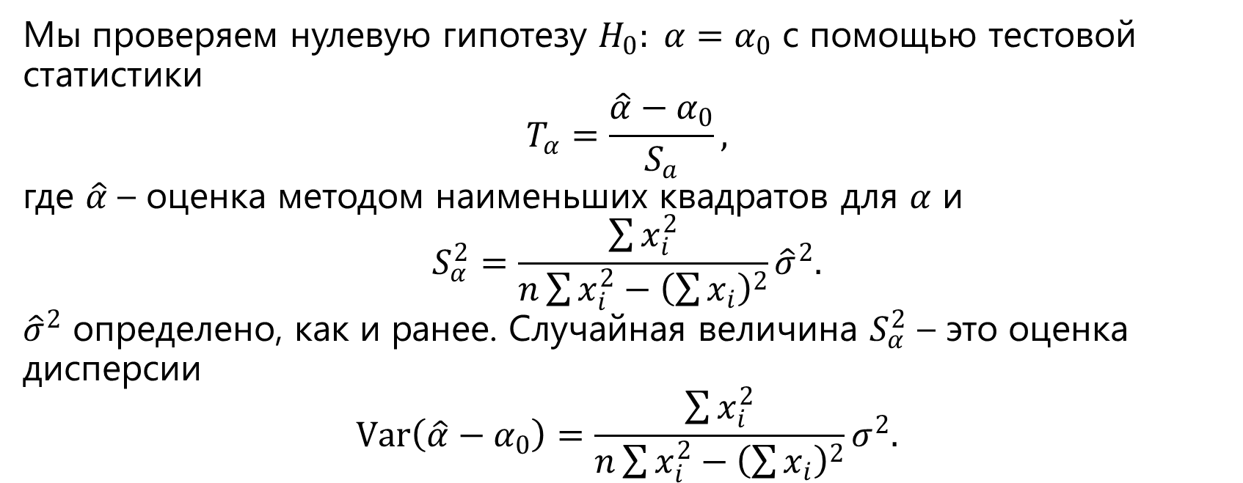
$t$-критерий для свободного члена
Мы проверяем нулевую гипотезу $H_{0}: α=α_{0}$ с помощью тестовой статистики
$$T_{α}=\frac{\hat{α}−α_{0}}{S_{a}},$$
где $\hat{α}$ – оценка методом наименьших квадратов для $α$ и
$$S_{α}^{2}=\frac{\sum{x_{i}^{2}}}{n\sum{x_{i}^{2}}−{\left(\sum{x_{i}}\right)}^{2}}{\hat{σ}}^{2}.$$
${\hat{σ}}^{2}$ определено, как и ранее. Случайная величина $S_{α}^{2}$ – это оценка дисперсии
$$Var\left(\hat{α}−α_{0}\right)=\frac{\sum{x_{i}^{2}}}{n\sum{x_{i}^{2}}−{\left(\sum{x_{i}}\right)}^{2}}σ^{2}.$$

Slide 49

$t$-критерий для свободного члена
Мы сравниваем оценку $\hat{α}$ со значением $α_{0}$ и стандартизируем путем деления на оценку для стандартного отклонения $\hat{α}−α_{0}$.
Значения $T_{α}$, близкие к нулю, свидетельствуют в пользу нулевой гипотезы $H_{0}: α=α_{0}$.
Большие положительные значения $T_{α}$ предполагают, что $α>α_{0}$, тогда как большие отрицательные значения $T_{α}$ предполагают, что $α<α_{0}$.
Как и $T_{b}$, в случае нормальных ошибок тестовая статистика $T_{α}$ имеет $t(n−2)$ распределение при нулевой гипотезе $H_{0}: α=α_{0}$.

Slide 50

$t$-критерий для свободного члена
Существуют физические причины не учитывать свободный член.
Мы хотим выяснить, подтверждается ли это данными. С этой целью мы моделируем данные с помощью простой модели линейной регрессии с перехватом
$$Y_{i}=α+βx_{i}+U_{i} для i=1, 2,… ,31,$$
где $U_{1}, U_{2}, …, U_{31}$ – случайная выборка из распределения $N\left(0, σ^{2}\right)$, и мы проверяем $H_{0}: α=0$ против $H_{1}: α≠0$ на уровне 0.1.

Slide 51

$t$-критерий для свободного члена
Значение тестовой статистики равно
$$t_{a}=−\frac{0.2977}{0.9636}=−0.3089,$$
а левое критическое значение равно $−t_{29,0.05}=−1.699$.
Это означает, что мы не можем отвергнуть нулевую гипотезу.
Данные не дают достаточных доказательств против $H_{0}: α=0$, что подтверждается односторонним значением $P\left(T_{a}≤−0.3089\right)=0.3798$ (вычисленным с помощью статистического пакета). Мы приходим к выводу, что свободный член не вносит существенного вклада в модель.

Slide 52


$t$-критерий
$t$-критерий с одной выборкой.
Нормальные данные.
Ненормальные данные.
Большие выборки.
$t$-критерий в регрессионной установке.
$t$-тест для углового коэффициента.
$t$-критерий для свободного члена.

